Slide 1
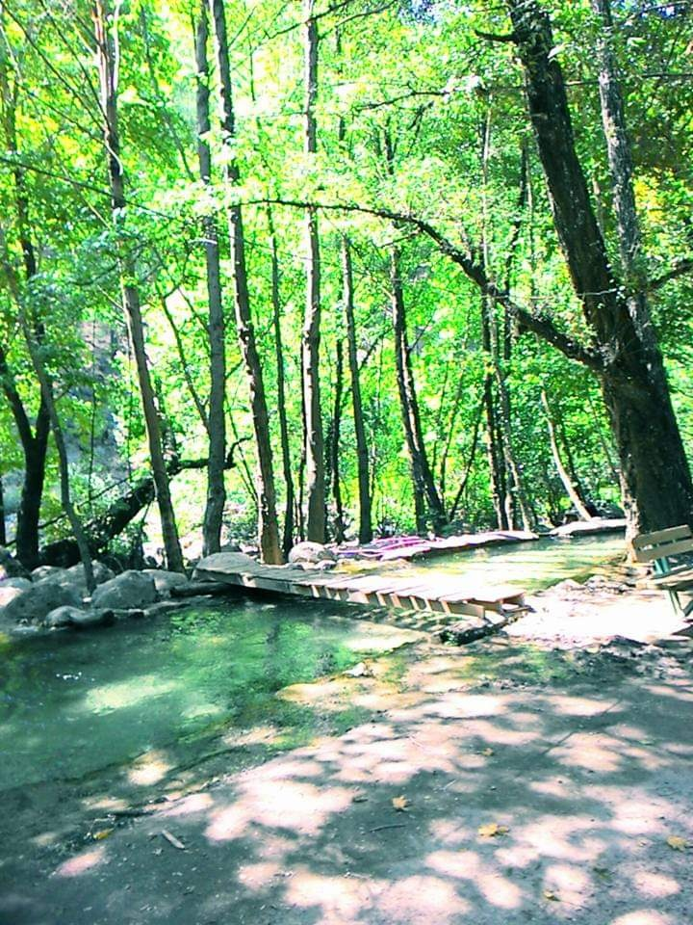
Toprak Kirliliği ve Bor ile Sürdürülebilirliğin Sağlanması
Dr. Sevgi Aslan KOYUTÜRK
18.03.2021
ANKARA

Slide 2
Toprak
Toprak, yeryüzünün yaşayan derisi olarak da görebileceğimiz karmaşık, dinamik ve canlı bir bünyedir.
Toprak, temel kaynaklardan biri ve etkilenebilirliği yüksek bir çevre sistemidir. Toprak; toprak parçacıklarının, hava ve su ile dolu gözeneklerin vs. büyük ve küçük kümelerinden oluşur.
Geniş anlamda, mineral bileşenler farklı kimyasal bileşenlerden oluşan kum, alüvyon ve kil gibi parçacıklardan oluşurken organik bileşenler de bitkiler, bakteri, mantar, fauna gibi canlı organizmalardan ve bunların kalıntılarından meydana gelir.
Genel olarak toprak hacminin %5’ini kapsayan organik kısmın %85’ini humus, %10’unu bitki kökleri ve %5’ini de Edafon olarak tanımlanan toprak canlıları kapsamaktadır.

Slide 3
Toprak
Fiziksel, biyolojik ve kimyasal süreçlerin kayalar üzerindeki ufalayıcı etkilerine bağlı olarak meydana gelmektedir.
Toprağın organik bölümünü değişik çürüme evrelerindeki bitki biyokütlesi oluşturmaktadır.
Toprağın yapısı su döngüsü için de önemli bir faktördür. Toprağın ne kadar suyu emip muhafaza edebileceği, bunu nasıl arıtacağı ve bu suyun bitkileri nasıl besleyeceği gibi soruların cevaplarını belirlemede rol oynar.
Toprak humusu en önemli organik bileşiktir. Humus, bakteri ve mantarların bitkisel maddeleri parçalaması sonucu oluşur. Humus molekülleri asit, baz, iyon değiştirici ve metal bağlayıcı özelliktedir.
Sağlıklı bir toprağın önemli bir bölümü hava boşluklarıdır. Atmosferdeki gazları alarak bitki biokütlesine ekler.

Slide 4
Toprak ve Ekosistem İlişkisi
Toprak ekosistemleri büyük ölçüde değişiklik gösterir. Aynı toprak bloku her biri farklı organizmaya ev sahipliği yapan oldukça çeşitli habitatlar içerir.
Bitki kökleri ile sinerjistik etkileşim içerisindeki bakteriler azotu bağlar.
Anaerobik bakteriler aracılığıyla metan ve sera gazlarının havaya salınmasını sağlar.
Gerek toprağın kendisi gerekse bitkiler nedeniyle kara en önemli karbon yatağıdır. Bu yolla CO2 tutulur ya da organik bileşiklere dönüştürülür. Sonuçta atmosferdeki CO2 birikimi yavaşlatılır. Karbon yutma süreci olmasaydı önemli iklim değişikliklerine yol açardı.
Karbon, azot ve fosfor toprakta tutulur ve depolanır. Besin döngüsünü sağlar.

Slide 5
Havaküre
Suküre
Töprakküre
Canlıküre
Taşküre

Slide 6
Toprak ve Ekosistem İlişkisi
Toprağın biyoçeşitliliği mikroskopla görülecek kadar küçük bakteri ve kancalı kurtlardan yay kuyruk, akar, kırkayak, solucanlar, köstebekler ve farelere kadar birçok organizma içerebilir.
Toprakta yaşayan türler doğrudan toprak yapısı üzerinde çalışabilir.
Örneğin, toprak solucanları tünel kazma faaliyetlerinde nesneleri hareket ettirerek toprak yapısını değiştirir. Toprak solucanları toprağın tam manasıyla altını üstüne getirebileceğinden ekosistem mühendisleri olarak görülürler.
Birçok bitki tozlaşma ve dölleme için hayvanlara muhtaçtır. Dünya besin kaynaklarının üçte biri bu tip yardımlara bağlıdır.
Bazı canlılar bitki tohumunun yayılımını sağlarlar. Bazı meyve türleri de bunlar arasındadır.

Slide 7
Toprak ve Ekosistem İlişkisi
Doğal habitatları parçalanmış birçok memeli ve kuşun insan habitatlarına yaklaşması ve dağılması baş gösteren birçok hastalıkta önemli rol oynamaktadır.
Günümüzde ortaya çıkan ekosistem bozuklukları sözgelimi sıcaklık uç değer dağılımlarının değişmesi, tarımsal alan kullanımı, habitat tahribi kimyasal kirleticilerin birikimine bağlı değişiklikler, kentleşme ve göç etkileri enfeksiyon hastalıklarının dağılımı niteliklerinde önemli etkiler yapmaktadır.
Enfeksiyon etkenlerinin doğrudan alınması riskini kolaylaştırmasının yanısıra enfeksiyon etkenlerinin rezervuarlarının ve vektörlerinin biyolojik çeşitliliğinin değişmesine bağlı olarak da artmaktadır.
Tüm organizmaların yaklaşık dörtte biri ila üçte biri toprakta bulunur. Ekosistemlerdeki genetik çeşitlilik günümüz ve gelecek için önemli bir tarımsal ve tıbbi kaynak da oluşturmaktadır.

Slide 8
Toprak Organizmaları
Ölü orman yapraklarının yaklaşık %90’ı kırkayaklar, toprak solucanları ve tahta biti tarafından işlenir.
Atmosferik azotu bitki büyümesi için esas olan mineral azota dönüştüren toprak bakterileri vardır.
Mantarlar besinleri bir yerden başka bir yere toprak boyunca taşır.
Toprak Faunası
1. Makro fauna (kırkayaklar, karınca, solucanlar)
2. Mezofauna (nematodlar, collemboller, rotatorlar)
3. Mikrofauna (Amipler, kamçılılar)
Toprak Mikroflorası (Biota)
1. Bakteriler
2. Mantarlar
3. Algler

Slide 9
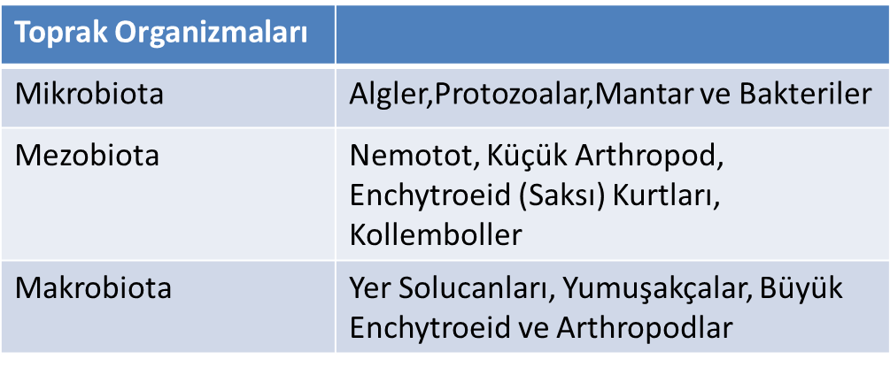
Toprak Organizmaları
Toprak mikroorganizmaları, ekosistemin kalitesi ve tarımsal ekosistemlerin verimliliğinde çok önemli bir rol oynar.
Toprak mikrobiyolojisi topraktaki görünmeyen çoğunluğu temsil eder ve dünya üzerindeki genetik çeşitliliğinin büyük bir kısmını oluşturur.

Slide 10
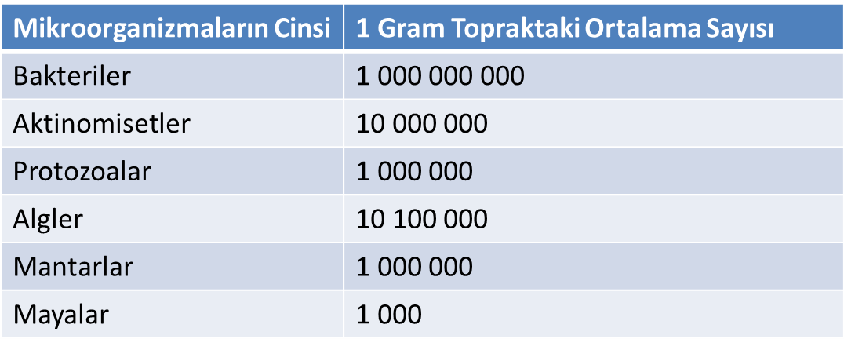
Toprak Organizmaları
Toprağın mikrobiyolojik aktivitesinin en fazla olduğu kısmı, yüzeyden itibaren 25-30 cm derinliğe kadar olan toprağın işlenen kısmıdır.

Slide 11
Toprak Organizmaları
Bitkilerin ihtiyaç duyduğu C, N, P, S, Fe, Mg gibi elementler; mikroorganizmalar vasıtasıyla çeşitli ayrıştırma ve sentez süreçleri sonunda onlara yararlı şekle çevrilir.
Mikroorganizmalar bu tür işlemleri aslında kendi besin ve enerji gereksinimlerini sağlarken oluştururlar.
CO2, toprakta organik maddenin ayrışması sırasında mikrobiyal metabolizma ile üretilmektedir.
CH4 topraklarda hem üretilmekte hem de tüketilmektedir. CH4, methanogenezler olarak bilinen bir grup anaerobik bakteriler tarafından üretilirken aerob bakteriler olan metanotroflar tarafından da oksitlenmektedir.
N2O ve NO; mikroorganizmalar tarafından üretilen iki önemli azot gazı olup nitrifikasyon ve denitrifikasyon olayları ile ortaya çıkmaktadırlar.

Slide 12
Toprak Organizmaları
Toprak mikroorganizmaları atmosferin gaz bileşimini ve fizikokimyasal özelliklerini etkileyebilmektedir.
Bu canlılar; iklim, ozon tüketimi ve sis oluşumu gibi atmosferik olaylar üzerinde belli bir düzeyde etkili olabilmektedirler.
Mikroorganizmalar topraktaki ölü organik maddeyi ayrıştırarak mineral hale getirirken bu esnada ısı üretmeleri toprağı ısıtır, sıcak tutar. Toprak ısısı, tohumların çimlenmesi ve kışlık bitkilerin sera veya açık alanda soğuktan korunmalarında önemlidir.
Genel olarak mikroorganizmalar aslında gezegenimizin en önemli geri dönüşümcü, çevre gönüllüsü, temizlik aileleridir. Toprağa ve çevremize verdiğimiz zehirler, kirlettiğimiz sular mikroorganizma faaliyetleri ile temizlenir. Her türlü atığı ve hatta zehri zararsız veya faydalı bileşen haline getirirler.

Slide 14
Mikrobiyal toprak enzimleri, endüstri için laboratuvar ortamında izole edilmektedir.Bu enzimler, kağıt endüstrisinde kimyasalların yerini alabilir.
İlaç endüstrisi penisilin ve streptomisin gibi ilaçları geliştirmek için toprak bakterilerini kullanır.
Likenler ,mantar ve alglerin oluşturduğu ileri düzeyde bir simbiyoz şeklidir. Likenler hava kirliliğine olan duyarlılıkları nedeniyle yaşadıkları bölgenin kirlilik derecesini gösteren indikatör görevi görürler.

Slide 15
Toprak Kirliliği
Kirletici Tipleri
Makro Kirleticiler
Mikro Kirleticiler
Asit Depoları
Fosfor ve Azot Gubreleri
İnorganik
Organik
Ağır Metaller ve Tuzlar
Radyoaktif Maddeler
Diğer İnorganik Bileşikler
Pestisitler
Pestisit Olmayanlar

Slide 16
Toprak Kirliliği
İnsan faaliyetleri sonucunda toprağın fiziksel, kimyasal, biyolojik ve jeolojik yapısının değişime uğrayıp bozulmasına toprak kirliliği denir.
Endüstri devrimi ile birlikte artan sanayi faaliyetleri, kentleşme ve hızlı nüfus artışı sonucunda toprak kirliliği de bir çevre sorunu olarak ortaya çıkmıştır.
Sulama, gübreleme, kimyasal uygulamalar, endüstriyel ve kentsel atık sularının toprağa karışması gibi antropojenik faaliyetlerden kolaylıkla kirlenmektedir.
Erozyon, organik madde içeriğindeki azalma, tuzlanma , sıkıştırma, biyoçeşitlilikte azalma ,seller, heyelanlar, kirlenme toprakta bozulma süreçlerini oluşturur.

Slide 19
Yakma
Orman Örtüsünün kaybı
Çıplak Toprak
Toprak Örtüsünün Kaybı
Akıntı ve Erozyon
Sel

Slide 20
Daha Az Yağış
Kuraklık Artımı
Bitki Yetişmesinde Gerileme
Minicanlı Kaybı
Bitki Örtüsü Kaybı

Slide 21
Toprak Kirliliği
Bilindiği gibi toprak, çeşitli faaliyetler sonucunda kirlendiğinde temizlenmesi zor, bazense hiç mümkün olmayan tehlikeli bir ortam yaratmaktadır. Ayrıca toprakta var olan kirlilik insanoğlu tarafından kolaylıkla fark edilememektedir.
Toprak kirliliği, yanlış tarım tekniklerinin uygulanması, yanlış ve fazla gübre ile tarımsal mücadele ilaçlarının kullanımı, atık ve artıkları, zehirli ve tehlikeli maddelerin toprakta birikmesi sonucunda ortaya çıkmaktadır.
Arıtma çamuru; atık suların uygulamaları sonucunda elde edilmiş kuru bir ara üründür. Arıtım çamuru toprağa yayıldığında içindeki organik maddeler buharlaşır, toprakta soğurularak ya da taşınarak yer değiştirir. Sonunda yer altı sularına karışabilir.
Arıtma çamurunda çok yüksek miktarda organik madde varsa toprakta bulunan organizmaları engelleyerek önemli bir sorun haline gelebilir.

Slide 22
Toprak Kirliliği
Toprak kirliliğinin insanoğlu üzerindeki en önemli etkisi çeşitli hastalıklara sebebiyet vermesidir.
Lağım balçığında birçok ilaç etken maddesi, endokrin sistemi etkileyen maddeler giderek artmaktadır. Endokrin sistemin salınım ve etkileşim bütünlüğünü bozan etkenler, bazı salgılar ve öncülerine benzediği için normal biyolojik işlevleri bozarak, büyüme, gelişme ve olgunlaşmayı engellemektedir.
Kurşun, kadmiyum, asbest inorganik florürler, siyanürler, anorganik civa, çinko, arsenik, fosfor, demir, molibden, manganez, berilyum, bakır, nikel, kobalt, krom, baryum, vanadyum, stronsiyum arıtılmamış lağım balçığının toprağa yayılmasıyla kirlilik etkeni durumuna gelebilir.
Bazı ürünler söz konusu metalleri biriktirme eğilimindedir. Bunlar arasında marul, buğday, patates, tatlı mısır, yulaf kadmiyum biriktirme eğilimindedir. Kadmiyumla kirlenmiş pirinç nedeniyle Japonya’da önemli bir çevresel halk sağlığı sorunu çıkmıştır.

Slide 23
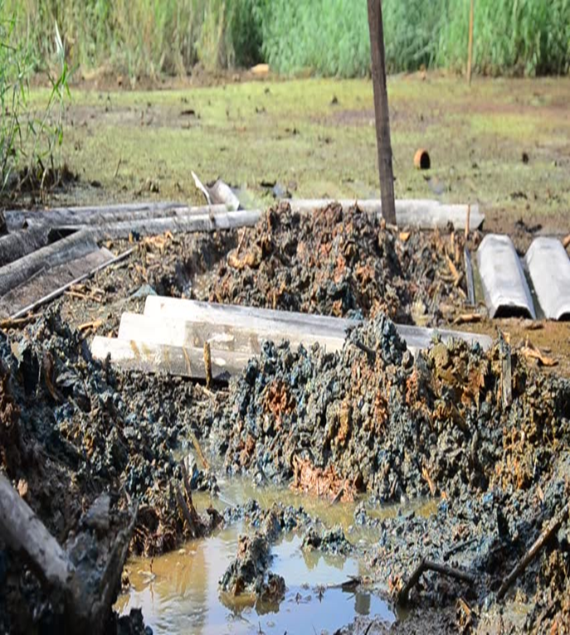

Slide 24
Toprak Kirliliği
Evsel atık sudan gelen organik maddelerin çoğunun kaynağı dışkı, idrar, kağıt ürünleri, yiyecek artıkları, deterjanlar, deri, salgılar ve banyo kirleticilerinden kaynaklanır. Bunların çoğu toprağa yayıldığında zararsız olmakla birlikte bir bölümü mutasyonlara ve kansere yol açabilecek özelliktedir. Safra ya da safra asitlerinin bulunduğu ortamda anaerobik etkileşimle dışkının kanser yapma özelliği artar. Köpek, inek, at, koyun, tavuk, kaz gibi hayvanların dışkılarında yüksek kromozom parçalayıcı özellik belirlenmiştir.
Toprak asitliği yükseldiğinde demir, aluminyum ve manganın çözünürlükleri artar. Fosfor, bu elementlerle birleşerek çözünmeyen bileşikler oluşturur. Organik maddelerin parçalanmasını sağlayan, nitrat üreten ve atmosferdeki azot miktarını sabit tutan bakterilerin aktifliği azalır. Sonuçta toprağın drenaj ve havalanma kabiliyeti düşer. Toprak yağış sularını zor emer, işlenmesi zorlaşır.

Slide 25
Toprak Kirliliği
Yanlış tarımsal uygulamalar toprağı genel olarak yanlış gübre ve pestisit uygulamaları ile kirletir.
Tarımda mücadele amacıyla kullanılan bütün kimyasallara Pestisitler adı verilir.
İnsektisitler (böcek öldürücüler) , fungisitler (mantar öldürücüler), herbisitler (yabani ot öldürücüler) , rodentisitler (kemirici hayvan öldürücüler) olarak sınıflandırılır.
Mesleksel ve çevresel olarak uzun süreli düşük dozda pestisit etkisinde kalan kişilerde Non-Hodgkin lenfoma, lösemi, multiple myeloma, karaciğer kanseri, testis kanseri, beyin kanseri, akciğer kanseri, doğum defektleri, nörotoksisite, nörodavranışsal bozukluklar ve nörofizyolojik değişiklikler, üremede istenmeyen etkiler görülmektedir.

Slide 26
Toprak Kirliliği
Pestisitler su ve toprakta birikerek besin zincirini ve ekosistemi olumsuz etkiler. Ayrıca süt ve yumurta gibi hayvansal gıdalarda da birikmesi bu etkilerini arttırmaktadır.
Pestisit maruziyeti depresyon, demans, Alzheimer, Parkinson, amyotrofik lateral skleroz gibi birçok psikiyatrik ve nörolojik hastalığın gelişmesine ve ilerlemesine neden olabilmektedir.
Pestisitler, toprakta bir taraftan yer altı suyuna doğru ilerlerken, diğer taraftan karbondioksit, metan ve su gibi daha az zehirli yada zehirsiz bileşenlere indirgenmektedirler.
Küresel pestisit tüketiminin neredeyse yarısı toprak ekosisteminin sakini olan diğer bitkileri yok etmek için kullanılır. Pestisit uygulamalarında atılan ilacın % 0.015-%6 sı hedef alınan canlıya ulaşır ve istenilen etki alınır, geri kalan %94-99.9 luk kısmı hedef olmayan organizmalara ve toprağa ulaşır.

Slide 27
Toprak Kirliliği
Gübrelemenin toprak üzerindeki etkisi; toprak reaksiyonu, strüktürü bozma, toprak canlılarını yok etme ve topraktaki toksik maddelerin zenginleşmesidir.
Artan azotlu gübre kullanımı ile artan miktarlarda atmosfere geçen diazot monoksit gazı ozon tabakasının parçalanmasını teşvik etmektedir.
Aşırı azotlu gübreleme sonucu bitki dokularında önemli oranda nitrat ve nitrit birikimi görülmektedir. Bu azot formlarının bitkide birikimi, bu bitkilerle beslenen insan ve hayvanlarda önemli sağlık sorunlarına yol açabilmektedir.
Toprakların fosforlu gübrelerle kirlenmesi azotlu gübrelerden daha büyük boyutlardadır. Topraklar özellikle fosfat iyonları için mükemmel bir filtre görevi yaparlar. Yalnız; fosforlu gübrelerin bileşiminde bulunan Cd metali tehlike oluşturmaktadır. Çünkü bu elementlerin topraklara bulaşması ve birikmesi geri dönüşümsüz niteliktedir.

Slide 28
Toprak Kirliliği
Öte yandan bu kimyasal maddelerin sürekli olarak kullanılması, bazı bölgelerde de önceden bulunmayan zararlı topluluklarının türemesine yol açmıştır.
Doğal gübreler bitki ve hayvan artıkları gibi farklı organizma türlerinden gelen malzemelerden oluşur. Üretimi yapılan bitki için değil, tüm toprak organizmaları için besin işlemi görür ve organizmaların nüfus yoğunluğunu ve biyokütlelerini artırır.
İnorganik gübreler temel olarak bitkinin azot, fosfat, potasyum gibi ihtiyaçlarının karşılanması ve verimin artırılması esasına dayanır. Bu nedenle bitki dışında topraktaki organizmalar için besin görevi görmezler.
Gereğinden fazla ve uzun süreli gübre kullanıldığında, topraklarda asitlenme, tuzlanma, ağır metal birikimi, besin maddesi dengesizliği, verim kayıpları, sularda nitrat birikimi, havaya azot ve kükürt içeren gazların verilmesi gibi problemler oluşmaya başlar.

Slide 29
Toprak Kirliliği
Endüstri uğraşları sırasında meydana gelen su ve hava kirlilikleri kimyasal yollarla toprağa karışma eğilimindedir.
Şeker endüstrisi gibi bazı endüstri kollarında toprağın üstüne atılan posa maddesi oluşmaktadır.
Bakır işletmeciliği, mermercilik gibi bazı uğraşlar da önemli derecede kirleticiliğe sahiptir.
Mineral katı atıkların başlıca kaynağı, madencilik etkinlikleri ve ilgili sanayilerdir. Özellikle açık kömür işletmeciliğinin yol açtığı kirlenme, akarsuları ve akaçlama havzalarını etkilediği gibi, toprağın da kıraçlaşmasına yol açmaktadır.
Linyit kömürün kullanımı sonucu yüksek miktarlarda kükürt oksitler, azot oksitler , karbon monoksit (CO), ozon, hidrokarbonlar, partikül madde (PM) ve kül meydana gelmektedir. Havaya verilen zehirli gazların neden olduğu asit yağmurları, toprağı kirletmektedir.

Slide 31
Toprak Kirliliği
Toprağa erişen sülfürik asit, toprak çözeltisinin asitliğini yani aktif hidrojen iyonlarının yoğunluğunu arttırmaktadır. Miktarı artan hidrojen iyonları, toprağın kolloidal kompleksleri olan kil mineralleri ve humus kolloidleri tarafından tutulmaktadır.
Ayrıca partikül maddelerin taşıdığı ağır metaller ve elementler ile havaya karışan radyoaktif atıklar da toprağa ulaşmakta ve toprakta radyasyon kirliliğine neden olmaktadır.
Tuğla ve kiremit endüstrisi hammadde olarak arazi yüzeyindeki 40-50 cm’lik en verimli toprakları kullanmaktadır. Geriye kalan kısmın arazi yapısı bozulmakta, tarıma elverişli olma özelliğini de kaybetmektedir.
Hayvan dışkısı ve mezbahalardan gelen atıklar, toprak kirlenmesinin en önemli kaynaklarındandır. Sığır, domuz, koyun ve tavuk gibi çiftlik hayvanları, toplam insan nüfusundan 1000 kat daha çok dışkı üretir. Geçmişte besin maddeleri, otlak ya da çiftlikteki hayvanların aracılığıyla yeniden toprağa dönerken, günümüzde kullanılan yenilikler bu atıkların belli alanlarda yoğunlaşmasına neden olmaktadır.

Slide 32
Toprak Kirliliği
Kentleşmenin yoğun bulunduğu bölgelerde toprak niteliği hissedilir ölçüde bozulmaktadır. Bunda arazinin kötü kullanılması, inşaat tekniklerinin kirliliği, alt yapı yetersizlikleri dolayısıyla kirli su ve kanalizasyonun toprağa karışması ve çöp birikmesi rol oynamaktadır. Kentin ısınması sırasında bacalardan çıkan zehirli gazlar, taşıtların egzoz gazları yoğunlaşarak toprakla kaynaşmakta ve topraktaki canlı yaşamını öldürmektedir.

Slide 33
Toprak Kirliliği
Doğal alanları oluşturan toprakların niteliklerinde herhangi bir değişme olmaksızın uzun süreli kullanımı sürdürülebilir toprak kullanımı anlamına gelmektedir. Bu nedenle toprağın korunması, amacına uygun şekilde sürdürülebilir kullanılması gerektirmektedir.
Son yıllarda toprağa yapılan yanlış müdahalelerin artış göstermesi toprağın doğal döngüsünü bozmaya başlamıştır. Aynı zamanda doğadaki her olay birbirine zincirleme bağlı olduğu için de toprağın doğal döngüsünün bozulması bitki gelişimi ile kalitesinin bozulmasına ve topraktan alınan verimin azalışına neden olacaktır. Bu durum başka kaynakların da sürdürülebilirliğini riske atacaktır.

Slide 34
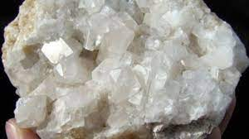
Sürdürülebilir Uygulamalar
Periyodik tabloda B simgesi ile gösterilen borun atom numarası 5, atom ağırlığı ise 10,81’dir. Yarı metal ve yarı iletken özelliğe sahip olan bor elementi periyodik cetvelin 3A grubunda yer almaktadır.
Çeşitli metal veya ametal elementlerle farklı özellikler gösteren bileşikler oluşturmaktadır.
Bu sayede, birçok bor bileşiği, endüstrinin farklı dallarında kullanılmaktadır. Bileşiklerinde metal dışı bileşikler gibi davranır.

Slide 35
Sürdürülebilir Uygulamalar
Çevreye duyarlı, çok yönlü ve sürdürülebilir bir mineral olan bor; geleceğin yenilenebilir enerji kaynaklarının depolanması açısından önemli bir konumda yer almaktadır. Sivil ve askeri alanda etkinliğiyle stratejik bir ürüne dönüşen bor ve bor ürünleri, birçok endüstride geniş kullanım alanına sahiptir.
Tarım alanlarında verimin artmasında önemli bir rol oynayan bor; bitkiler üzerindeki etkisi ile tarım endüstrisinde son dönemlerde yaygın olarak kullanılmaya başlanmıştır.

Slide 36
Sürdürülebilir Uygulamalar
Etidot-67 Boraks ve Borik Asitin reaksiyonundan üretilmektedir. Çok önemli bir bitki besin maddesi olup, %67 oranında Bor Oksit içermektedir. %22 oranında çözünürlüğü olması ve pH değerinin nötr e yakın olması nedeniyle kullanılmaktadır. Katı olarak toprağa ve püskürtme yöntemiyle sıvı olarak yaprak uygulamalarında kullanılmaktadır.
Bol ve sağlıklı çiçeklenmeye yardımcı olan Etidot-67 zeytinden cevize, ayçiçeğinden buğdaya, bir çok tarım ürününde verimliliğin artmasına sebep olmaktadır.

Slide 37
Sürdürülebilir Uygulamalar
Petrol vb. ürünlerin kullanımı esnasında geri kazanımı oldukça zor olan hava-su toprak kaynakları hızla kirlenmektedir.
Deterjan üretiminde kullanılan boraks bileşenleri; su, oksijen, sodyum ve bordan meydana gelen, toprakta ve bitkilerde bulunan doğal bir mineraldir.
İnsan sağlığını tehdit etmeyen, fosfat, parfüm ve petrol ürünleri içermeyen çevreye duyarlı, yerli bir temizlik ürünüdür. Fungusit ve antiallerjen özelliktedir.

Slide 38
Sonuç ve Öneriler
Ahşap malzemeleri mantar gibi zararlı organizmalardan korumak amacıyla da fungusit olarak kullanılmaktadır.
Bor son yıllarda reçine bazlı ahşap kompozit levhalara alev geciktirici özellik kazandırmasından, kereste ve katı ahşap ürünlere de koruyucu madde olarak kullanılmasından dolayı önem kazanmaktadır.
Bor bileşikleri Alüminyum toksisitesi için yararlı bir antagonist olup, ağır metallerin zararlı etkilerini antioksidan kapasiteleri ile önlemektedir.
Bor kullanımı doğrultusunda tarım alanlarının değerlenmesi ve üreticilerin düşük maliyetlerle yüksek kazanç elde etmesi sağlanmaktadır.
Toprak oluşumu ve yenilenmesi son derece yavaş bir süreç olduğu için yenilenemeyen bir kaynak olarak kabul edilir. Kirliliklerin topraktan temizlenmesi ve tekrar ekonomiye kazandırılması oldukça zor, pahalı ve bazı durumlarda imkansız olmaktadır.

Slide 39
Sonuç ve Öneriler
Gelecek yaşam ve nesiller için toprağın korunması; sürdürülebilirlik, ekosistemlerin korunması ve biyoçeşitlilik için esastır.
Toprakta biriken kirleticilerin bitki bünyesine geçmesi toprak kirliliğinin çevre sağlığı açısından en önemli etkisini oluşturmaktadır.
Sonuç olarak da bu bitkilerin doğrudan ya da bu bitkilerle beslenen hayvanların tüketilmesi sonucu kirleticiler insan bünyesine ulaşmaktadır. Bu nedenle toprak kaynaklarının korunması ve sürdürülebilir toprak yönetimi gerekmektedir.
Aynı zamanda çeşitli amaçlarla kullanılan toprağın doğadaki döngüleri bozmayacak şekilde planlanması gerekmektedir.
Toprağın özelliklerine ve kabiliyet sınıflarına göre kullanılması gerekmektedir.

Slide 40
Sonuç ve Öneriler
Toprak kirliliğini azaltmanın yolu çıkan atığı azaltmaktan geçmektedir.
Bundan dolayı kullandığımız ürünlerin geri dönüşümü ve geri kullanımı büyük önem arz ediyor. Yeniden kullanım ve geri dönüşüm ile atıkların oluşturacakları zararı minimize edebiliriz.
Bitki selülozu ve bor karışımı ambalaj geliştirebiliriz. Hatta bu ambalajları gübre olacak şekilde kullanabilirsek sıfır atıktan bahsedebiliriz.
Toprağın doğal döngüsü bozulmadığı takdirde toprak canlıların yaşamını sürdürdüğü doğal kaynak olmaya devam edecektir.
Bor endüstrisi bugün ve gelecekte ekosisteme olumlu katkılar sağlayacaktır. Bor ile tarım, gıda ,kozmetik, ilaç, kimya sektörü üzerine daha fazla çalışmalara ihtiyaç duyulmaktadır.

Slide 41
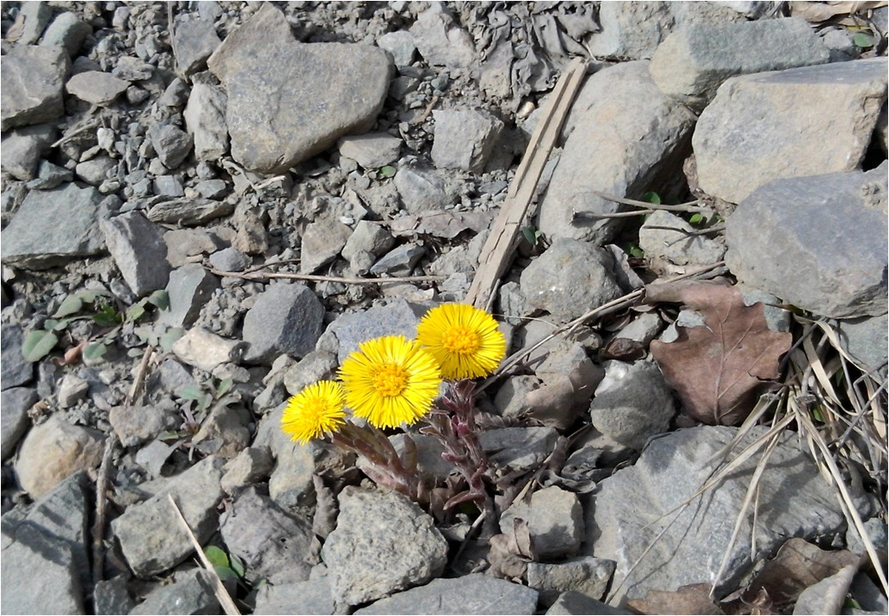
Trabzon- Zigana Geçidi- 14 Mart 2017
TEŞEKKÜRLER

Slide 42
Kaynaklar
Algan, F.T., Bilen ,S., Toprak Kirlenmesi ve Biyolojik Çevre, Ankara Üniv. Zir. Fak. Derg. 36 (1), 83-88, 2005.
Boaretto, R. M., Gine T. M. M. F., Boaretto A., Advances in Plant and Animal Boron Nutrition, Conference Paper,2007
Schon, M.K., Novacky A., Blevins D. G., Boron Induces Hyperpolarization of Sunflower Root Cell Membranes and Increases Membrane Permeability to K+. Plant Physiol.(1990)93,566-571.
Bosecker, K., Microbial leaching in environmental clean-up programmes, Hydrometallurgy, 59, 245-248,2001
Çengel, M., Okur, N., & Elmacı, T., (1993). Bitkisel Üretimde Toprak Organizmalarının Rolü. DERİM , vol.10, no.2, 75-84.
Çepel ,N., Ekolojik Sorunlar ve Çözümleri,Ankara Tubitak Popüler Bilim Kitapları, 2003
Demirtaş ,A., Bitkide Bor ve Etkileri, Atatürk Üniv. Zir.Fak. Derg. 36(2), 217-225, 2005.

Slide 43
Kaynaklar
Güler, Ç., Toprak Kirliliği, Sağlık Bakanlığı Temel Sağlık Hizmetleri ,Çevre Sağlığı Temel Kaynak Dizisi 40, 2001.
Gülle, F., Özdemir ,S., Sağlıklı Toprağın Görülmeyen Kahramanları: Toprak Mikroorganizmaları. Sakarya Ticaret Borsası Dergisi, 2015, (51): 6-8.
Güneş ,A., Gezgin S., Kalınbacak K., Bor Elementinin Bitkiler İçin Önemi, Journal of Boron, 2017.
Karaca, A., Turgay, O. C., Toprak Kirliliği, Toprak Bilimi ve Bitki Besleme Dergisi,1(1),13-19, 2012.
Li, M., Zhao, Z., Effect of boron deficiency on anatomical structure and chemical composition of petioles and photosynthesis of leaves in cotton, Scientific Reports, 2017.
Maurya, N. S., Mittal, A. K., Cornel, P., Rother, E., “Biosorption of dyes using dead m a c r o fungi: effect of dye structure, ionic strength an pH”, Biores. Technol, 97, 2006.

Slide 44
Kaynaklar
Ruiz, J. M., Rivero R.M., Romero L., Boron increases synthesis of glutathione in sunflower plants subjected to aluminum stress , Plant ans Soil, 2006.
Weil , R. R., Brady, C., The Nature and Properties of Soils, Fifteenth Edition, 2017.
Soil pollution a hidden reality, Food and Agniculture Organisation of United Nations, 2018.
Tiryaki, O., Pestisit Kalıntı Analizlerinde Kalite ve Kalite Güvencesi, Ankara, Nobel Yayınları, 2017.
https://sifiratik.co/2018/08/08/sebze-gibi-buyuyebilen-paketleme-materyalleri-scoby/
https://topraktema.org/media/1358/toprak-kirliligi.pdf https://https://www.eea.europa.eu/downloads/c82758d7524e4d4f90f06b486fbcf50f/1616 504672/arazi-ve-toprak-kirliligi-2014.pdfwww.eea.europa.eu/tr/isaretler/isaretler-2019/makaleler/mulakat-2014-toprak-kirliliği.

